Slide 1

Peer-to-Peer
对等网络
计科一班 3018216021 王昊恩

Slide 2
Contents
P2P发展历史
P2P优势特性
P2P技术原理
P2P应用现状

Slide 3
Peer-to-Peer
发展历史

Slide 4
P2P发展历史
集中式对等网络
这种网络采用的是中心化的拓扑结构，由于文件的索引信息都是存储在中央服务器上，每个子节点都需要连接中央服务器才可以找到资源。它最大的优点是维护简单、索引速度快。但是由于整个网络严重依赖于中央服务器，容易造成性能瓶颈和单点故障的问题。
01
集中式
对等网络
非结构化的分布式网络
这种网络采用Flooding搜索算法，每次搜索都把要查询的消息广播给网络上的所有节点。当一个节点要下载某个文件的时候，这个节点会以文件名或者关键字生成一个查询，并把查询发送给所有跟他相连的节点。如果这些节点存在文件，则跟这个节点建立连接，如果不存在，则继续向相邻的节点转发这个查询，直到找到文件位置。
可以发现，当网络规模变大以后，这种搜索方式会引发”广播风暴”，严重消耗网络带宽和节点的系统资源。虽然避免了集中式对等网络的“单点故障”问题，但是效率却很低下。
非结构化的
分布式网络
结构化的分布式网络
目前采用最广泛的就是结构化的分布式网络，也就是基于DHT（分布式哈希表）的网络。DHT为了达到Napster的效率和正确性，以及Gnutella的分散性，使用了较为结构化的基于键值对的路由方法。
目前实现了DHT协议的有Kademlia和Chord算法，其中Kad算法由于简单易用而被广泛使用，其中比特币和以太坊网络中的P2P网络采用的就是Kad算法。
结构化的
分布式网络
02
03

Slide 5
Peer-to-Peer
优势特性

Slide 6
P2P优势特性
去中心化
信息的传播与检索直接在对等节点之间进行，无中间环节和中心服务器。
资料和信息更不易发生丢失。
高鲁棒性
可扩展性强，网络的资源和服务器能力可随用户加入而扩充。
具有高容错和耐攻击得特性。
04
01
高性价比
系统成本较低，但存储和信息交换性能好，速度快。
负载均衡
采用分布式网络，使得网络负载更加均衡。
03
02

Slide 7
Peer-to-Peer
技术原理

Slide 8
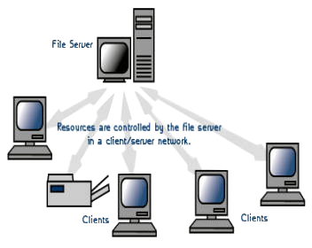
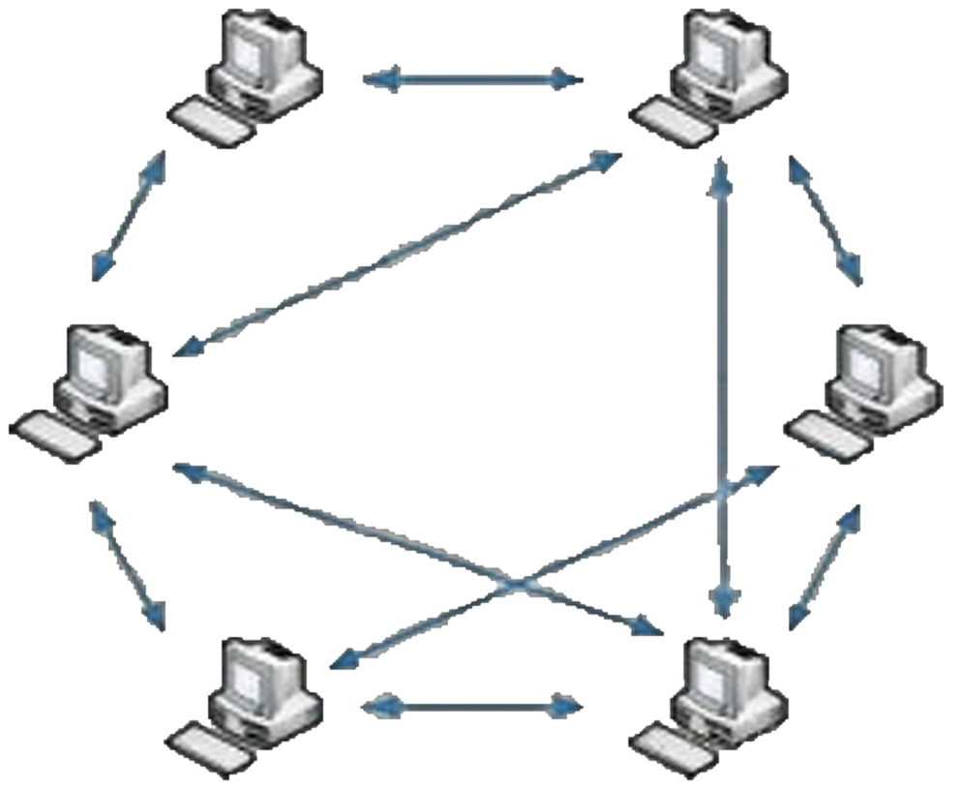
P2P技术原理
P2P技术属于覆盖层网络(Overlay Network)的范畴，是相对于客户机/服务器(C/S)模式来说的一种网络信息交换方式。在C/S模式中，数据的分发采用专门的服务器，多个客户端都从此服务器获取数据。这种模式的优点是：数据的一致性容易控制，系统也容易管理。但是此种模式的缺点是：因为服务器的个数只有一个(即便有多个也非常有限)，系统容易出现单一失效点；单一服务器面对众多的客户端，由于CPU能力、内存大小、网络带宽的限制，可同时服务的客户端非常有限，可扩展性差。P2P技术正是为了解决这些问题而提出来的一种对等网络结构。在P2P网络中，每个节点既可以从其他节点得到服务，也可以向其他节点提供服务。这样，庞大的终端资源被利用起来，一举解决了C/S模式中的两个弊端。
C/S 模式
P2P技术

Slide 9
三种结构
DHT
分布式哈希表是一个环行拓扑结构，在这个结构里每个节点具有一个唯一的节点标识(ID)，节点ID是一个128位的哈希值。每个节点都在路由表里保存了其他前驱、后继节点的ID。通过这些路由信息，可以方便地找到其他节点。这种结构多用于文件共享和作为底层结构用于流媒体传输。
网状
也叫无结构。这种结构中，所有的节点无规则地连在一起，没有稳定的关系，没有父子关系。网状结构为P2P提供了最大的容忍性、动态适应性，在流媒体直播和点播应用中取得了极大的成功。当网络变得很大时，常常会引入超级节点的概念，超级节点可以和任何一种以上结构结合起来组成新的结构，如KaZaA。
树形
所有的节点都被组织在一棵树中，树根只有子节点，树叶只有父节点，其他节点既有子节点也有父节点。信息的流向沿着树枝流动。最初的树形结构多用于P2P流媒体直播。

Slide 10
Peer-to-Peer
应用现状

Slide 11
P2P应用现状
1.
2.
3.
分布式科学计算
文件共享
流媒体直播
P2P技术可以使得众多终端的CPU资源联合起来，服务于一个共同的计算。这种计算一般是计算量巨大、数据极多、耗时很长的科学计算。
目前中国最流行的文件下载方式，是“BT”。“BT”是BitTorrent的简称，是一种依赖P2P方式将文件在大量互联网用户之间进行共享与传输的协议。
中国涌现了很多成功的P2P流媒体直播商业产品，如PPLive、PPStream等，其中以PPLive最为有名。PPLive目前拥有数百个频道，
4.
5.
6.
流媒体点播
IP层语音通信
网络游戏平台
由于观看直播节目时用户不能选择观看指定片段，所以在人们热烈研究P2P流媒体直播时，已有人开始将目光转向P2P流媒体点播服务。典型的有GridCast系统、PPStream点播系统。
IP层语音通信(VoIP)是一种全新的网络电话通信业务，它和传统的PSTN电话业务相比有着扩展性好、部署方便、价格低廉等明显的优点。如Skype。
有研究人员将P2P技术引入网络游戏和网络游戏支撑平台中。目前较为成功的P2P游戏平台是华中科技大学集群与网格计算湖北省重点实验室推出的PKTown系统。

Slide 12
感谢观看
计科一班 3018216021 王昊恩

